Slide 1
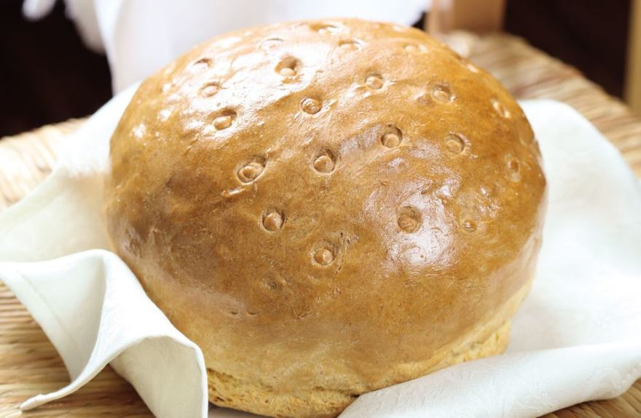
KVIETINĖ DUONA

Slide 2
Duona – kepinys iš ruginių, kvietinių, kvietruginių miltų arba jų mišinių ir (arba) kitų grūdų produktų tešlos, kuri maišoma, formuojama, purinama ir kildinama mielėmis ir pieno rūgšties bakterijomis, o jos ruošinys kepamas.
Pagrindinės žaliavos duonai yra persijoti miltai ir vanduo, pagalbinės – druska, raugas, mielės. Skoniui pagerinti kai kada į tešlą dedama kmynų, cukraus, pieno, išrūgų ar kitų priedų.
Kvietinės duonos (ragaišio) tešla dažniausiai keliama mielėmis. Tešlai rūgstant, mielių fermentai skaido cukrų į anglies dioksidą ir kelia tešlą.

Slide 3
Kepant duoną atliekamos šios operacijos:
1. Žaliavos paruošimas ir dozavimas
2. Tešlos paruošimas
3. Rauginimas
4. Tešlos dalijimas
5. Kepimas
6. Atšaldymas
Kvietinė tešla ruošiama 2 būdais: su įmaišu ir be jo. Ruošiant tešlą be įmaišo, visa žaliava, nurodyta receptūroje, užmaišoma ir rauginama 3 - 4 valandas. Ruošiant tešlą su įmaišu, pirmiausiai paruošiamas įmaišas – tai skysta tešla, kuri naudojama mielių dauginimui. Tokia tešla yra geresnės kokybės negu be įmaišo.

Slide 4
Tešlos rūgimas: jis vyksta po įmaišymo. Duona iš nepakankamai išrūgusios tešlos pasižymi blogu akytumu, standžia konsistencija ir blogai įsisavinama. Puri, akyta duona gaunama, keletą valandų parauginus tešlą 27 –30 laipsnių temperatūroje. Tešlai rūgstant, joje susidaro alkoholis, pieno rūgštis ir anglies dioksido dujos, kurios išpurena tešlą, padaro ją akyta ir padidina jos tūrį 2 – 3 kartus. Susikaupus per daug anglies dioksido dujų ir alkoholio, slopinamas mielių veikimas, todėl norint dalį šių medžiagų pašalinti ir prisotinti tešlą oro, reikia 1 – 2 kartus ją perminkyti, t. y. permaišyti. Minkoma tik kvietinė tešla. Nuo to duona darosi vienodai akyta.
Tešlos brandinimas: Subrendusioje tešloje susikaupia pakankamai aromatinių ir skonį gerinančių medžiagų ( alkoholių, rūgščių, aldehidų ir kitų ). Susidariusios medžiagos yra pašaliniai rūgimo produktai. Tešloje vyksta baltymų ir krakmolo autolizė, joje padaugėja vandenyje tirpių medžiagų, padidėja rūgštingumas. Subrendusią tešlą lengva apdoroti, iš jos suformuoti pusgaminiai geriau iškyla. Subrendusios tešlos glitimas būna gerai išbrinkęs, elastingas. Tešla bręsta ir kyla ne tik rūgdama, bet ir apdorojama, kildoma, taip pat ir pirmomis kepimo minutėmis. Prieš apdorojimą tešlos purinimas ne tik svarbus, nes, dalijant ir formuojant tešlą, beveik visas anglies dioksidas, susikaupęs rūgimo metu, pasišalina.

Slide 5
Bręstančioje tešloje vyksta šie procesai: alkoholinis ir pienarūgštis rūgimas, pakinta miltų baltymų ir krakmolo būklė.
Tešlos dalijimas: paruošta tešla apdorojama: dalijama gabalais, apvalinama, kildoma, formuojama ir vėl kildoma.
Išrauginta kvietinė tešla minkoma, formuojami kepalai (padinė duona) arba dedama į formas. Kepama krosnyse ant metalinių plokščių ar tinklinio konvejerio 200 - 240 °C temperatūroje. Iškepusi duona yra 40 - 47 % drėgnumo.
Namų sąlygomis krosnyje duona kepa 2,5 - 3 valandas. Iškeptą duoną galima atpažinti iš skambesio. Jei kepalo apačia, pabarbenus pirštais, aiškiai skamba – duona iškepusi. Išimtus iš krosnies kepalus patariama suvilgyti vandeniu, pridengti audiniu ir atšaldyti virtuvėje, bet nenešti į šaltą patalpą.
Perpjovus atšalusios geros duonos kepalą, matomos mažos vienodos akutės. Jei duona buvo neišrūgusi, minkštai užminkyta arba prastų miltų, ji yra stambiai ir nevienodai išakijusi, o kartais ir visai sukritusi. Pluta atšoksta, jei tešla per mažai arba per daug išrūgsta, jei vartojami sukaitę miltai arba iškepta duona sumaigoma.

Slide 6
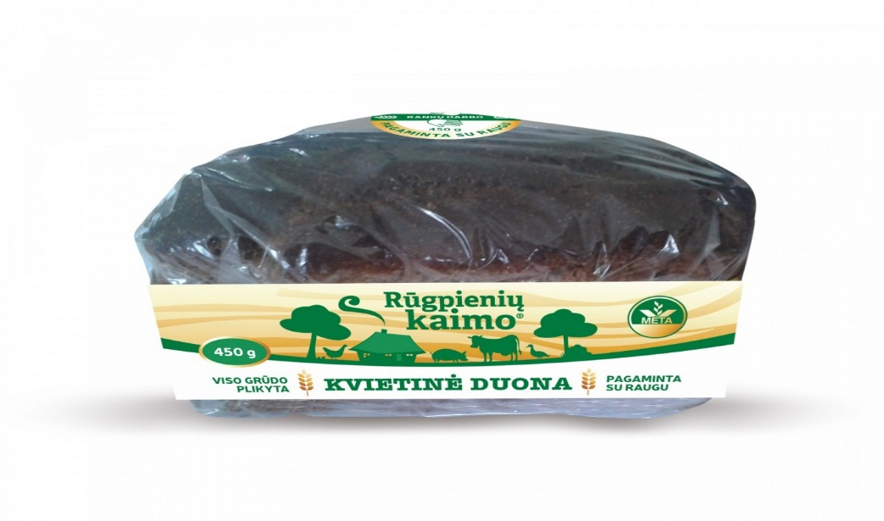
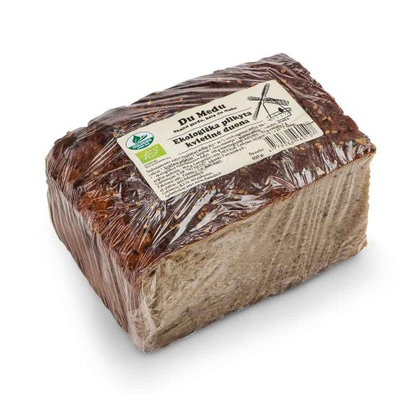
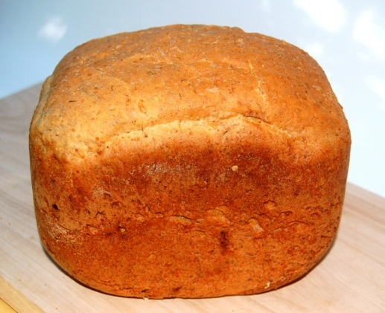
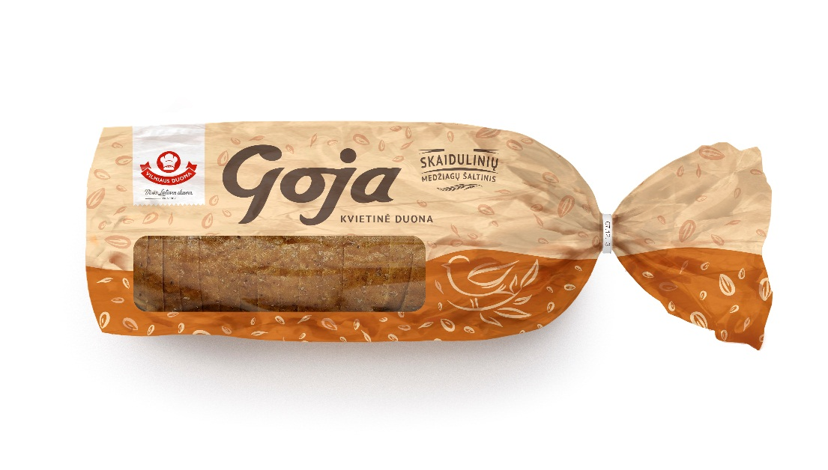
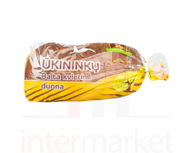
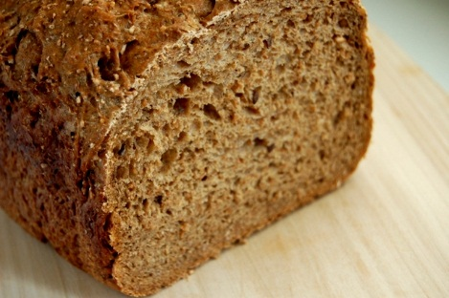
Po 10 - 12 val. duonos skonis ir aromatas keičiasi – ji žiedėja, sensta. Duona ilgiau išlieka šviežia, kai ataušinta iš karto aptraukiama įpakavimo plėvele.

Slide 7
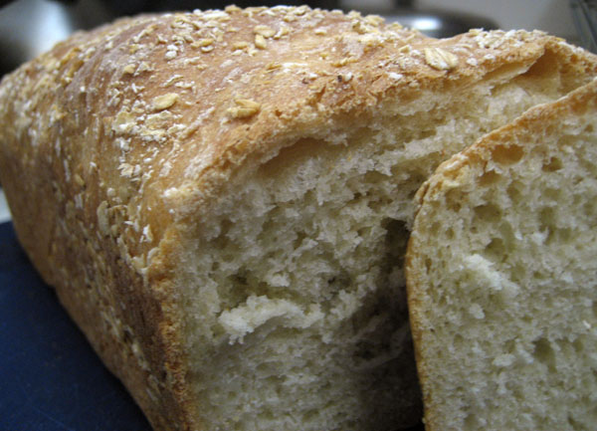
Naminė balta duona
Ingredientai:
1 arb. š. druskos
1 valg. š. cukraus
500 g kvietinių miltų
300 ml vandens
15 g sausų mielių

Slide 8
Gaminimas:
Į didesnį dubenį ratu (taip kad vidurys būtų tuščias) supilame 0,5 kg miltų, į tuščią vietą pilame virintą vandenį.
Į vandenį supilame mieles, cukrų, druską ir išmaišome.
Pradedame maišyti tešlą – ratu sukame vandenį paimdami nuo karštų miltų. Išminkome tešlą. Jei matote, kad tešla labai limpa prie rankų, dėkite dar miltų, jei per kieta – įpilkite vandens.
Gerai išminkę tešlą, uždengiame ją maistine plėvele bei rankšluosčiu ir dedame 30 minučių į šiltą vietą, kad tešla „užaugtų“.
Po 30 minučių pamatysite, kad tešla padvigubėjo.
Ją dar kartą minkome, kad išeitų susidaręs oras. Šį kartą minkydami, jei norite, dėkite priedų (saulėgrąžų, tarkuotų morkų, sėmenų, moliūgo sėklų, džiovintų vaisių, svogūnų ar kitų).
Suformuokite kepaliuką ir dar kartą uždengę rankšluosčiu nuneškite 15 - 25 minutėms į šiltą vietą, kad tešla dar kartą iškiltų.
Orkaitę įkaitiname iki 200 laipsnių, dedame suformuotą iškilusį kepaliuką ir orkaitę lėtai uždarome. Kepame apie 30 - 40 minučių.
VISO: 1782 kcal, 383 g angliavandenių, 57 g baltymų, 5 g riebalų, 0 mg cholesterolio.

Slide 9
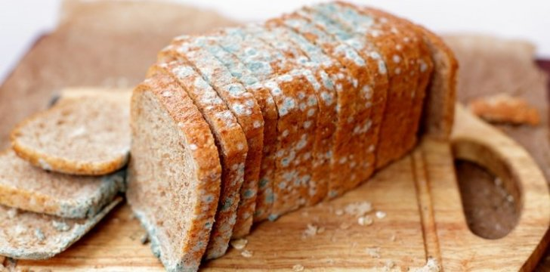
Kaip teisingai laikyti duoną, kad ši nesupelytų

Slide 10
Vienas dažniausių duonos gedimų yra pelėsis, susiformuojantis jo sporoms plintant oru. Pagrindinės sąlygos pelėsiui plisti yra drėgmė ir šiluma, kai ore esančių sporų kiekis smarkiai padidėja. Rudenį dėl nesandarių langų ar plonų sienų iš lauko patenkanti drėgmė bei labiau šildomi ir mažiau vėdinami namai sukuria pelėsiui tinkamesnę terpę. Patariama vadovautis trimis taisyklėmis, kurios padės mėgautis mėgstama duona ilgiau
Rinkitės pakuotes, atitinkančias jūsų vartojimo poreikius
Kovą prieš pelėsį pradėkite dar stovėdami prie duonos lentynos parduotuvėje. „Reikėtų apsvarstyti turimą įprotį duoną pirkti dideliais kepalais, kurių dažna šeima ar tuo labiau mažesni namų ūkiai dažnai nespėja suvartoti iki galiojimo laiko pabaigos. Kaip ir kitus greitai gendančius produktus, duonos gaminius reikėtų pirkti atsižvelgiant į suvartojimo poreikius, kad spėtumėte suvartoti ją per kelias dienas. Renkantis mažesnes duonos pakuotes ji bus suvartota laiku ir nespės supelyti.
Laikykite duoninėje
Daug žmonių duoną laiko šaldytuve, manydami, kad tai padės užkirsti kelią duonos pelijimui. Šis būdas gali padėti, tačiau geriau duoną laikyti duoninėje, kambario temperatūroje. „Šiais laikais daugelis duoną laiko šaldytuve, tačiau taip duona (ypač kvietinė) praranda savo skonio ir kvapo savybes. Todėl geriau duoną laikyti tokioje vietoje, kur nėra tiesioginių saulės spindulių ir didelės šilumos. Prisiminkite, kad idealiausia vieta tiek kvietinei, tiek ruginei duonai laikyti – tai duoninė arba uždara spintelė, kurioje duona laikoma maišelyje.

Slide 11
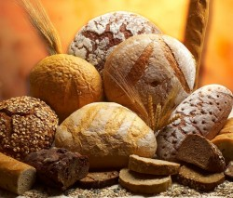
3. Atminkite – net mažas pelėsis pažeidžia visą duonos kepalą
Jeigu pastebėjote pirmąsias pelėsio užuominas ant duonos, neužtenka pelėsio nupjauti ir tikėtis, kad likusi duona yra nepažeista. Nors dažnai pašalinus pelėsį likusi gaminio dalis atrodo sveika ir tinkama vartoti, tokį gaminį patartina išmesti. Tokias atvejais pelėsis greičiausiai jau būna išplitęs visame kepale. Norint išvengti tolimesnio pelėsio formavimosi rekomenduojama duoną ne tik išmesti, bet ir kruopščiai išvalyti jos laikymo vietą. Tam puikiai pasitarnaus acto tirpalas. Apgalvotas duonos kieko pasirinkimas ir tinkamos laikymo sąlygos gali padėti visada valgyti šviežią duoną.

Slide 12
AČIŪ UŽ DĖMESĮ !

